Slide 1
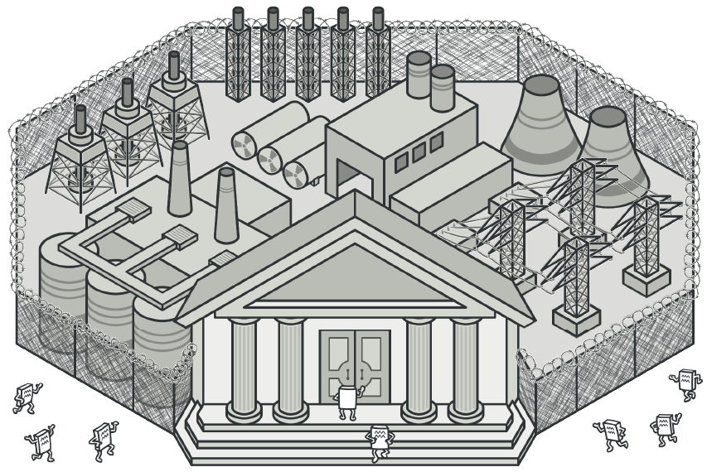
Facade
Author: Polina Shlepakova
Github: @PolinaShlepakova
Reviewer: Kyrylo Vasylenko Github: @bellkross
Teacher: Volodymyr Boublik
E-mail: vboublik@gmail.com
Image source: Design Patterns Explained Simply by Alexander Shvets, pg. 206

Slide 2
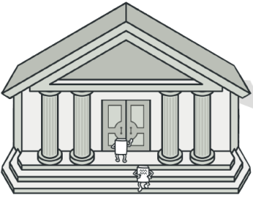
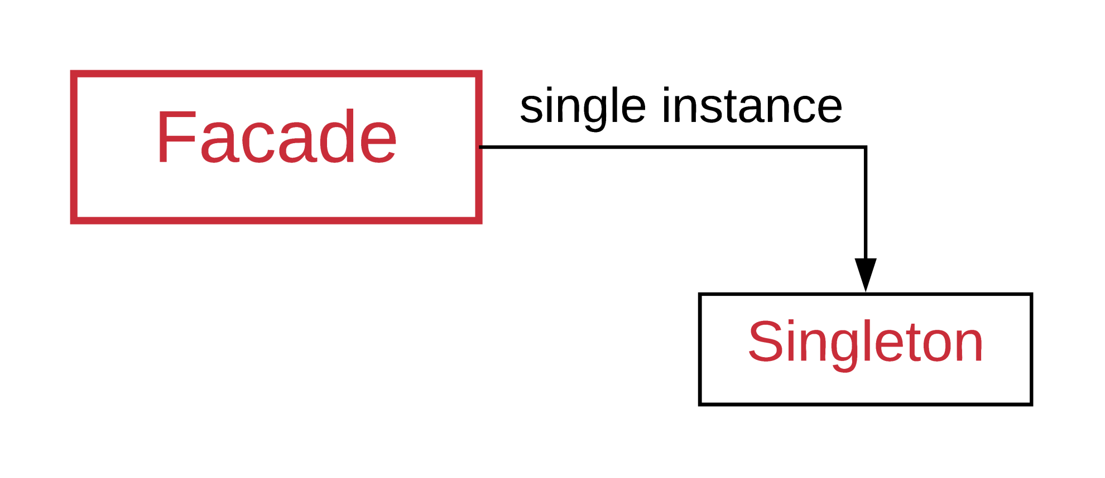
Pattern map
Diagram source: Fragment of pattern map from the GoF book
@PolinaShlepakova
02.2019
2/20
Notes:
Розглянемо зв’язок Фасаду з іншими патернами на прикладі фрагменту «Карти патернів» з книги Банди Чотирьох.
Фасад часто потрібен лише один, тому він може використовувати Одинак для створення і надання доступу до єдиного об’єкту.
(буде розглянуто детальніше трохи пізніше)

Slide 3
Definition
Facade is a structural design pattern, which gives simple interface to a complex system of classes, a library or a framework.
Source: Design Patterns Explained Simply by Alexander Shvets, pg. 206
@PolinaShlepakova
02.2019
2/20
Notes:
Фасад — це структурний патерн проектування, який надає простий інтерфейс для складної системи класів, бібліотеки или фреймворку.

Slide 4
Problem
Your code has to work with lots of objects from a complex library or framework. You have to initialize them and control dependencies yourself.
Code becomes difficult to understand and support.
Source: Design Patterns Explained Simply by Alexander Shvets, pg. 207
@PolinaShlepakova
02.2019
2/20
Notes:
Уявіть, що вашому коду доводиться працювати з великою кількістю об’єктів певної складної бібліотеки или фреймворку. Ви повинні самостійно ініціалізувати ці об’єкти, слідкувати за правильним порядком залежностей і таке інше.
В результаті, бізнес-логіка ваших класів тісно переплетена з деталями реалізації сторонніх класів. Такий код доволі складно розуміти і підтримувати.

Slide 5
Solution
Facade is a simple interface to a complex system. It can have a limited interface, giving only what client needs and hiding everything else.
Source: Design Patterns Explained Simply by Alexander Shvets, pg. 207
@PolinaShlepakova
02.2019
2/20
Notes:
Фасад — це простий інтерфейс для роботи зі складною системою. Фасад може мати обмежений інтерфейс, у якого немає 100% функціональності, якої б можна було досягти, використовуючи систему напряму. Але фасад надає саме ті функції, які потрібні клієнту, і приховує все інше.
Фасад корисний, якщо вам потрібна лише частина певної складної бібліотеки.

Slide 6
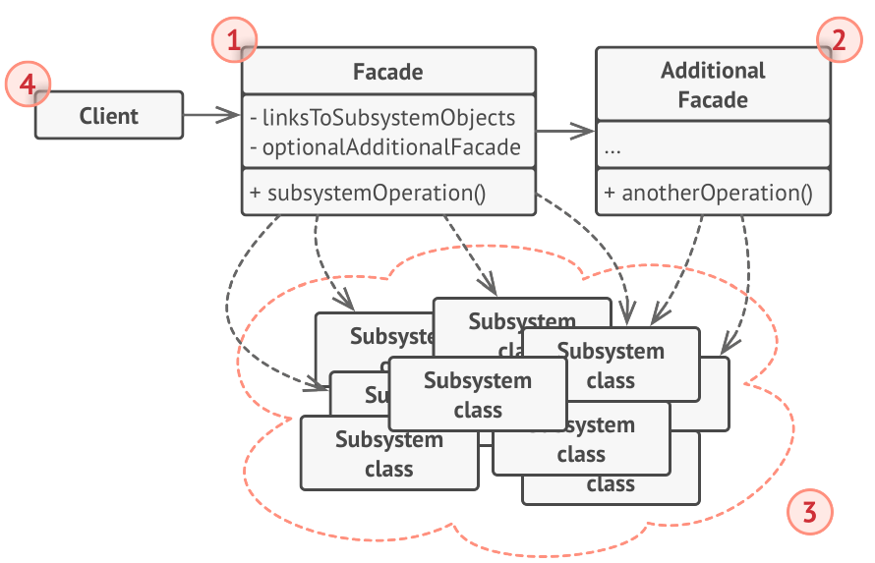
Structure
Source: Design Patterns Explained Simply by Alexander Shvets, pg. 209
@PolinaShlepakova
02.2019
2/20
Notes:
1. Фасад надає швидкий доступ до певної функціональності підсистеми. Він ≪знає≫, яким класа потрібно передавати запити, та які дані для цього
потрібні.
2. Додатковий фасад можна ввести, щоб не перевантажувати єдиний фасад різнорідною функціональністю. Він може використовуватися як клієнтами, так і іншим фасадом.
3. Складна підсистема склідається з великої кількості різнорідних класів. Щоб змусити їх щось робити, потрібно знати подробиці влаштування підсистеми, порядок ініціалізації об’єктів, тощо. Класи підсистеми не знають про існування фасаду і працюють один з одним напряму.
4. Клієнт використовує фасад замість прямої роботи з об’єктами складної підсистеми.

Slide 7
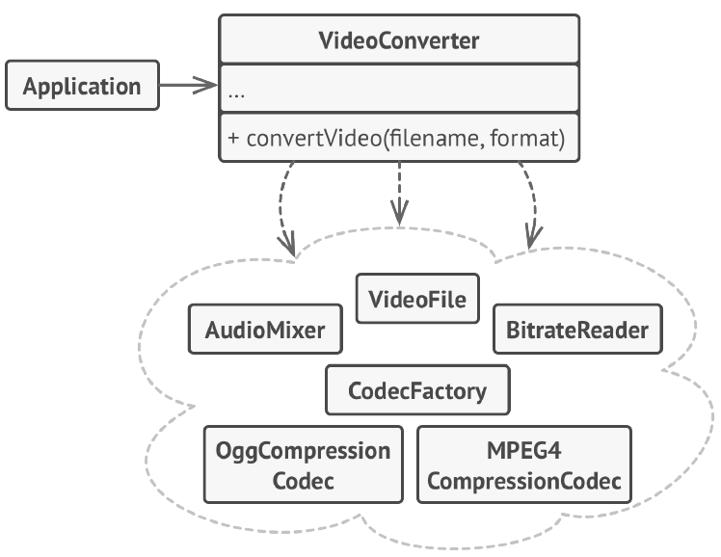
Example
Source: Design Patterns Explained Simply by Alexander Shvets, pg. 210
@PolinaShlepakova
02.2019
2/20
Notes:
В цьому прикладі я покажу як Фасад спрощує роботу зі складним фреймворком відеоконвертації.
Замість безпосередньої роботи з великою кількістю класів, фасад надає коду застосування єдиний метод для конвертації відео, який сам піклуватиметься про те, щоб правильно сконфігурувати потрібні об’єкти фреймворку і отримати потрібний результат.

Slide 8
Code
git clone https://github.com/polykross/FactoryMethod-Facade.git
git checkout 57d1d3e
@PolinaShlepakova
02.2019
2/20

Slide 9
Code comment
Create CatTubeAccount, which uses a complex framework
CatTubeAccount needs to convert videos to post them. It uses a quite complex framework for that. Framework is imitated by classes: VideoFile, Codec and BitrateReader.
On a current stage, CatTubeAccount works with the framework directly inside postVideo() method.
@PolinaShlepakova
02.2019
2/20

Slide 10
Code test
Test output:
New VideoFile : video003_.mp4
User Polina posted new video: Funny cat :)
@PolinaShlepakova
02.2019
2/20

Slide 11
Code
git clone https://github.com/polykross/FactoryMethod-Facade.git
git checkout bd52699
@PolinaShlepakova
02.2019
2/20

Slide 12
Code comment
Add Facade (VideoConverter)
Use Facade pattern to hide the complexity of VideoFramework under a simplistic VideoConverter interface.
Facade is also great because if it is decided to switch frameworks, only Facade will have to be modified, not all of the code that uses it.
@PolinaShlepakova
02.2019
2/20

Slide 13
Code test
Test output:
New VideoFile : video003_.mp4
User Polina posted new video: Funny cat :)
@PolinaShlepakova
02.2019
2/20

Slide 14
Code
git clone https://github.com/polykross/FactoryMethod-Facade.git
git checkout 71c3282
@PolinaShlepakova
02.2019
2/20

Slide 15
Code comment
Make ViodeoConverter a Singleton
There is a need for only one VideoConverter, so it can be made a Singleton.
@PolinaShlepakova
02.2019
2/20

Slide 16
Code test
Test output:
New VideoFile : video003_.mp4
User Polina posted new video: Funny cat :)
@PolinaShlepakova
02.2019
2/20

Slide 17
Applicability
You want to provide a simple interface to a complex subsystem.
Source: GoF book, Facade, Applicability
@PolinaShlepakova
02.2019
2/20
Notes:
Ви хочете забезпечити простий інтерфейс для складної підсистеми.
Підсистеми часто стають складнішими коли розвиваються. Застосування більшості патернів призводить до компакніших класів, але у більшій кількості. Такі підсистеми простіше повторно використовувати, а також простіше налаштувати під конкретні потреби, але клієнтам що не потребують налаштувань стає складніше використовувати таку систему.
Фасад надає простий інтерфейс, який влаштовує більшість клієнтів. Тільки клієнти, що потребуть особливих налаштувань, заглядатимуть за фасад.

Slide 18
Applicability
There are many dependencies between clients and the implementation classes of an abstraction.
Source: GoF book, Facade, Applicability
@PolinaShlepakova
02.2019
2/20
Notes:
Є багато залежностей між клієнтами і класами реалізації. Використовуйте фасад, щоб відділити підсистеми від клієнтів та інших підсистем, таким чином забезпечуючи їм незалежність і портативність.

Slide 19
Applicability
You want to layer your subsystems.
Source: GoF book, Facade, Applicability
@PolinaShlepakova
02.2019
2/20
Notes:
Ви хочете розділити підсистему на окремі рівні.
Використовуйте фасаді для визначення точок входу на кожен з рівнів. Якщо підсистеми залежать одна від одної, то залежність можна спростити, дозволивши підсистемам обмінюватись інформацією тільки через фасади.

Slide 20
Advantages
Isolates clients from subsystem components.
Decreases dependencies between subsystem and clients.
Source: Design Patterns Explained Simply by Alexander Shvets, pg. 214
@PolinaShlepakova
02.2019
2/20
Notes:
- Ізолює клієнтів від компонентів системи.
- Зменшує залежності між підсистемою і клієнтами.

Slide 21
Disadvantage
Risks to become a God object which is connected to all classes of the program.
Source: Design Patterns Explained Simply by Alexander Shvets, pg. 214
@PolinaShlepakova
02.2019
2/20
Notes:
Ризикує стати божественним об’єктом, прив’язаним до усіх класів програми.
Божественний об’єкт – антипатерн, що описує об’єкт, який зберігає у собі або робить забагато.

Slide 22
Related patterns
Facade creates new interface, Adapter reuses existing one.
Adapter wraps one class, Facade wraps the whole system.
Source: Design Patterns Explained Simply by Alexander Shvets, pg. 214
@PolinaShlepakova
02.2019
2/20
Notes:
Фасад задає новий інтерфейс, тоді як Адаптер повторно використовує старий. Адаптер обгортає тільки один клас, а Фасад обгортає цілу підсистему. Крім того, Адаптер дозволяє двом наявним інтерфейсам працювати разом, замасть того, щоб створювати абсолютно новий.

Slide 23
Related patterns
Abstract Factory can be used as an alternative to Facade to hide platform-specific classes.
Source: GoF book, Facade, Related patterns
@PolinaShlepakova
02.2019
2/20
Notes:
Абстрактна фабрика може бути використана замість Фасаду для того, щоб приховати платформо-залежні класи.

Slide 24
Related patterns
Facade is similar to Proxy, because it substitutes a complex system and can initialize it.
However, unlike Facade, Proxy has the same interface as the system it substitutes, so they can be used interchangeably.
Source: Design Patterns Explained Simply by Alexander Shvets, pg. 215
@PolinaShlepakova
02.2019
2/20
Notes:
Фасад схожий на Заступника тим, що заміщує складну підсистему і може сам її ініціалізувати. Але на відміну від Фасаду, Заступник має той самий інтерфейс, що і його службовий об’єкт, завдяки чому їх можна взаємозамінювати.

Slide 25
Related patterns
Usually only one Facade object is required. Thus Facade objects are often Singletons.
Source: GoF book, Facade, Related patterns
@PolinaShlepakova
02.2019
2/20
Notes:
Фасад можна зробити Одинаком, оскільки зазвичай потрібен тільки один об’єкт-фасад.

Slide 26
Related patterns
Mediator is similar to Facade in that it abstracts functionality of existing classes.
Mediator centralizes communication between subsystem components. They are aware of Mediator and communicate with it instead of communicating with each other.
However, subsystems don’t even know about Facade, and contact each other directly.
Source: GoF book, Facade, Related patterns
@PolinaShlepakova
02.2019
2/20
Notes:
Посередник і Фасад схожі тим, що намагаються організувати роботу багатьох наявних класів.
◦ Фасад створює спрощений інтерфейс для підсистеми, не вносячи в неї додаткової функціональності. Сама підсистема не знає про існування Фасаду. Класи підсистеми спілкуються один з одним напряму.
◦ Посередник централізує спілкування між компонентами системи. Компоненти системи знають тільки про існування Посередника, у них немає прямого доступу до інших компонентів.

Slide 27
Resources
Design Patterns Explained Simply by Alexander Shvets; pg. 206-216.
Design patterns: Elements of Reusable Object-Oriented Software by Erich Gamma, Richard Helm, Ralph Johnson and John Vlissides; Facade and Pattern map.
@PolinaShlepakova
02.2019
2/20

Slide 28
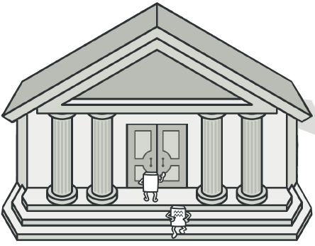
Thank you for your attention!
@PolinaShlepakova
02.2019
2/20

